Slide 1
Пояснение
Данный ресурс может быть использован в разделе «Проектная деятельность» дополнительной общеобразовательной общеразвивающей программы «мастерская «Кожаная мозаика» как пример оформления презентации индивидуального проекта

Slide 2
Государственное бюджетное образовательное учреждение
дополнительного образования Дворец детского (юношеского) творчества Красногвардейского района Санкт-Петербурга
«На Ленской»
Открытый городской конкурс детских исследовательских работ
по направлению «искусствоведение»
учреждений и отделений дополнительного образования Санкт-Петербурга
«ИСКУССТВО - ВИДЕТЬ, ЗНАТЬ, ЛЮБИТЬ»
ПРОЕКТ «ТАДЖ–МАХАЛ»
Стеклянниковой Дарьи Евгеньевны,
учащейся студии «Зазеркалье» и «Мастерская «Кожаная мозаика»
Возраст: 15 лет
Руководители:
педагоги дополнительного образования ГБУ ДО ДДЮТ «На Ленской»
Никанорова Татьяна Петровна
Галко Александра Васильевна
Санкт-Петербург, 2018

Slide 3
Цель проекта:
Составить алгоритм работы по созданию комплекта украшений из натуральной кожи и авторского стекла на основе стиля памятника культуры Тадж-Махал.
Гипотеза:
Декоративное решение «Тадж-Махала» эффектно можно использовать в предметах бижутерии, совмещая современные материалы и способы их обработки.
Этапы проекта:
Интеллектуальный этап. Обсуждались с педагогами идеи, рассматривались наглядные источники. Выбор Тадж-Махала в качестве исследуемого объекта. Подбор наиболее интересного искусствоведческого материала по истории создания этого памятника культуры
Практический этап. Разработка эскиза, технологии обработки материалов (и стекла и кожи). Подбор материалов: картон, натуральная кожа, цветные стекла зеленого и голубого цвета. Заплавка стекла. Декор по эскизу и оформление кулона, браслета, кольца и серег.
Аналитический этап. Анализ работы, описание исследования – проекта. Выводы.

Slide 4
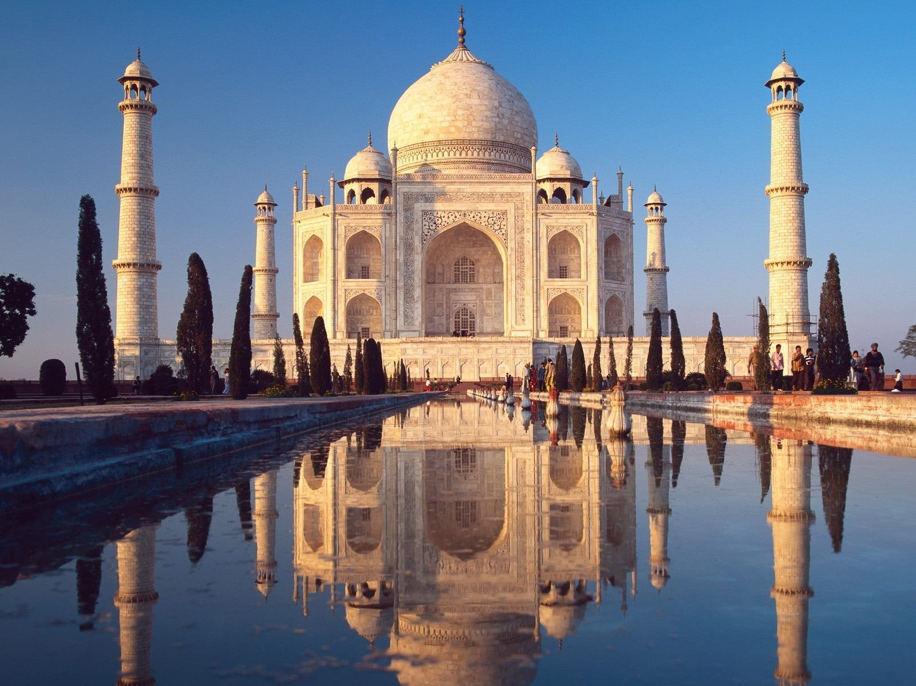
Тадж-Махал

Slide 5
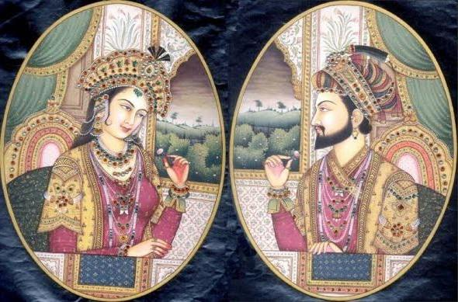
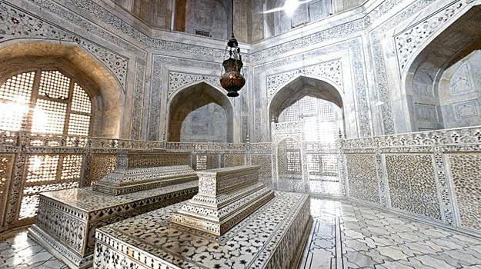
Архитектура
Тадж - Махал – мавзолей-мечеть, находящийся в Агре, Индия, на берегу реки Джамна (архитекторы, вероятно, Устад-Иса и др.). Построен по приказу потомка Тамерлана — императора Великих Моголов Шах-Джахана в память о жене Мумтаз-Махал, умершей при родах (позже здесь был похоронен и сам Шах-Джахан).
Мавзолей считается лучшим примером архитектуры стиля моголов, который сочетает в себе элементы персидского, индийского и исламского архитектурных стилей. В 1983 году Тадж-Махал был назван объектом Всемирного наследия ЮНЕСКО.

Slide 6
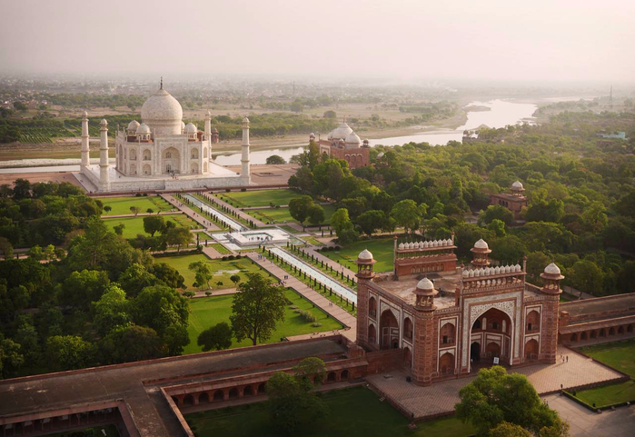
Внутренняя планировка мавзолея далека от привычной композиции мусульманских усыпальниц. Его план (квадрат с усечёнными углами, приближённый по форме к правильному восьмиугольнику) больше похож на мандалу – индуистскую геометрическую схему структуры Вселенной. Центр здания занимает расположенное под большим куполом восьмиугольное помещение со стоящими рядом кенотафами – парадными ложными саркофагами царицы Мумтаз-Махал и императора Шах-Джахана. В угловые зоны под малыми куполами вписаны такие же восьмиугольные залы, соединённые с усыпальницей узкими коридорами-лучами.
Мавзолей имеет многочисленные символы, скрытые в его архитектуре и планировке. Так, например, на воротах, через которые посетители Тадж-Махала заходят в парковый комплекс, окружающий мавзолей, высечены четыре заключительных аята из 89-й суры Корана «Заря» (Аль-Фаджр), обращённые к душе праведника:
«O ты, душа упокоившаяся!
Вернись к твоему Господу довольной и снискавшей довольство!
Войди c Моими рабами.
Войди в Мой рай!»

Slide 7
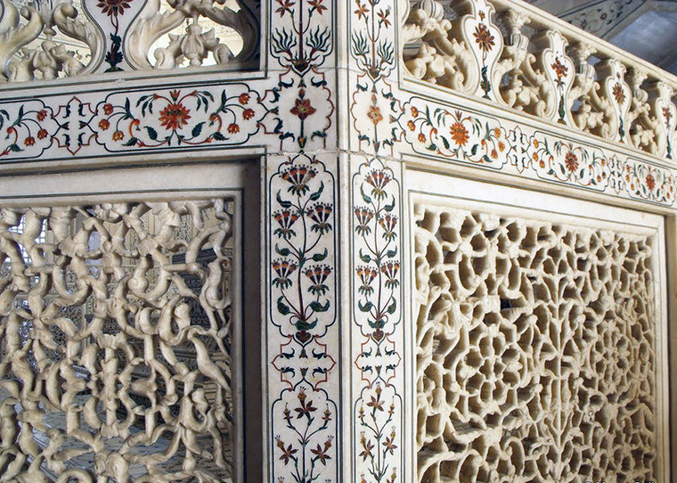
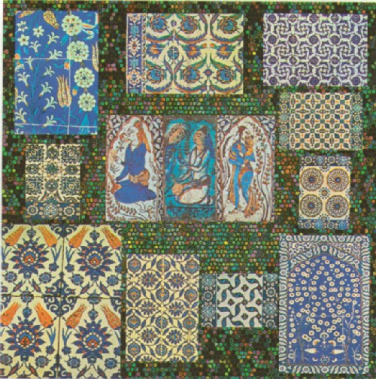
Внутренняя отделка
Внутри стены Тадж-Махала украшены мозаичными изображениями сказочных деревьев и цветов. Продуманное расположение окон делает мавзолей буквально прозрачным для солнечного и лунного света, и он почти не нуждается в искусственном освещении.

Slide 8
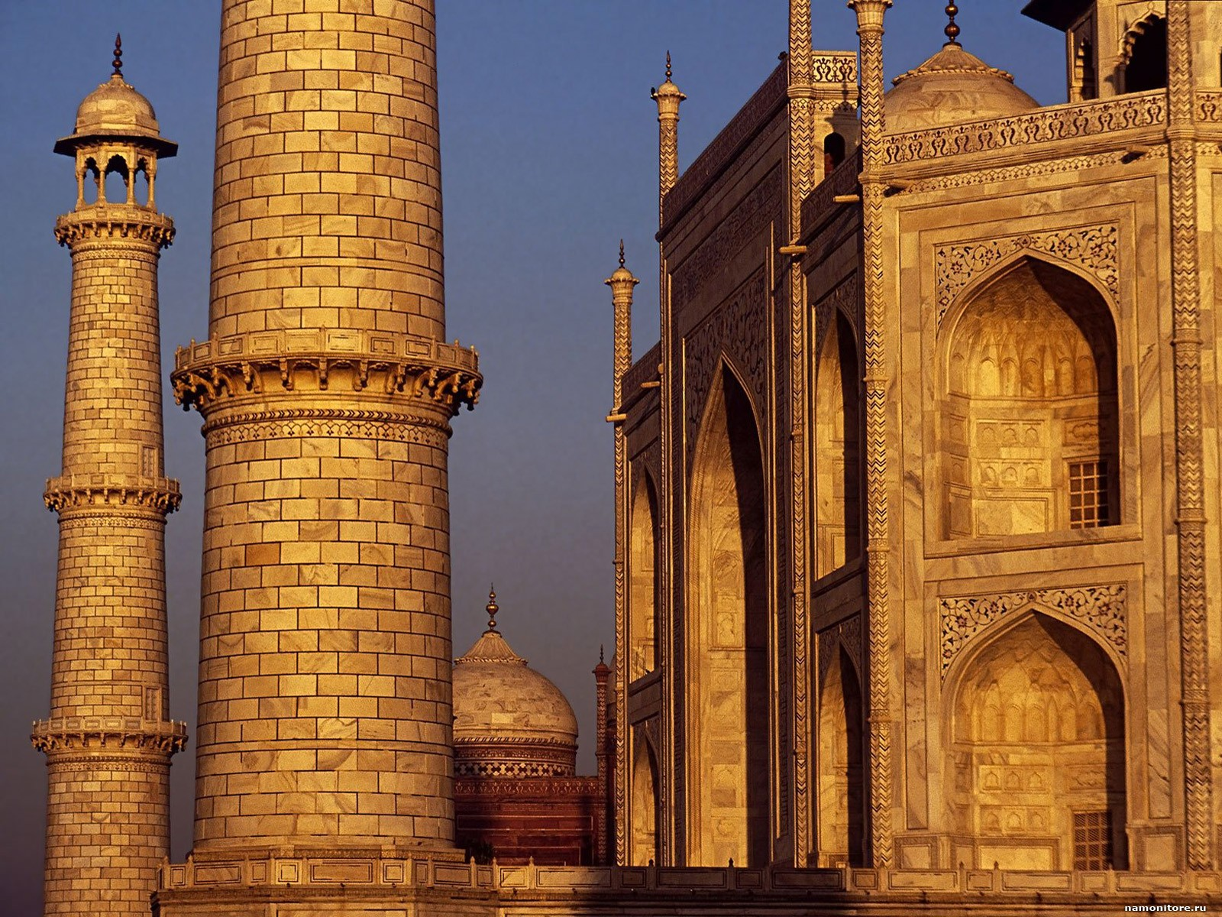
В настоящее время этому памятнику угрожает нездоровая экологическая атмосфера: обмеление реки, загрязнение воздуха приводят к пожелтению мрамора, появлению трещин в сооружении.

Slide 9
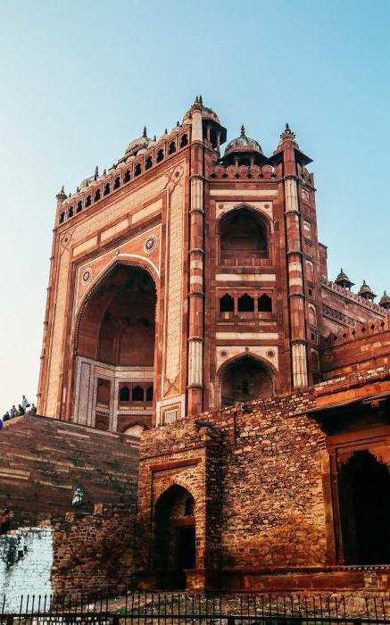
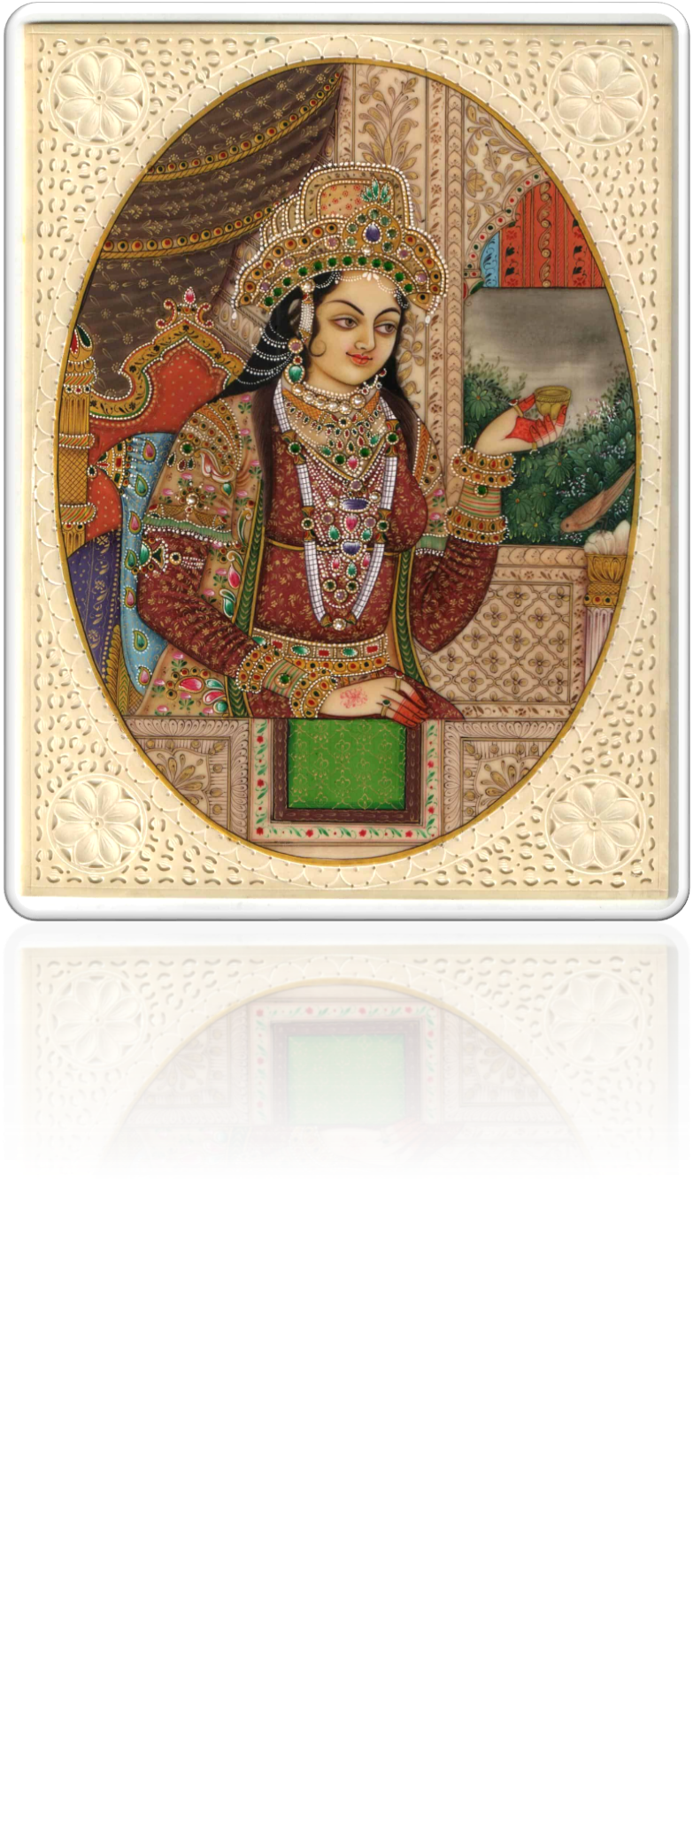
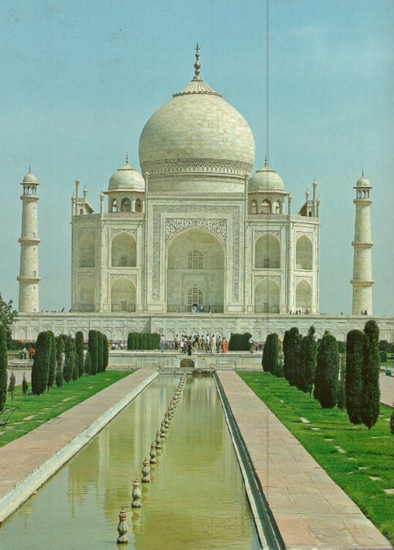

Slide 10
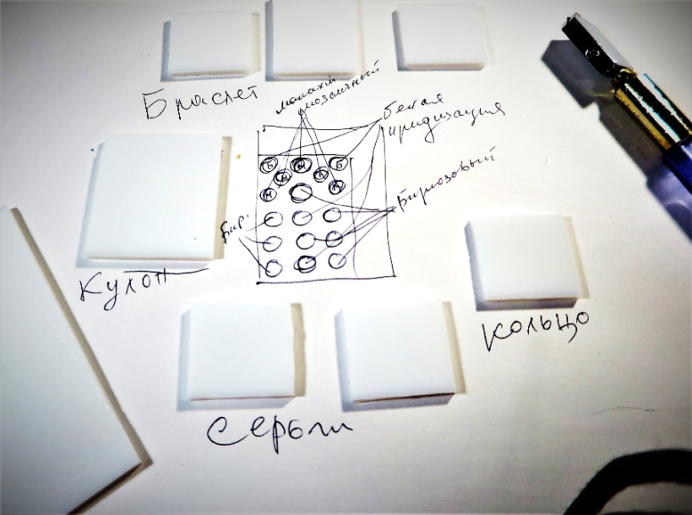
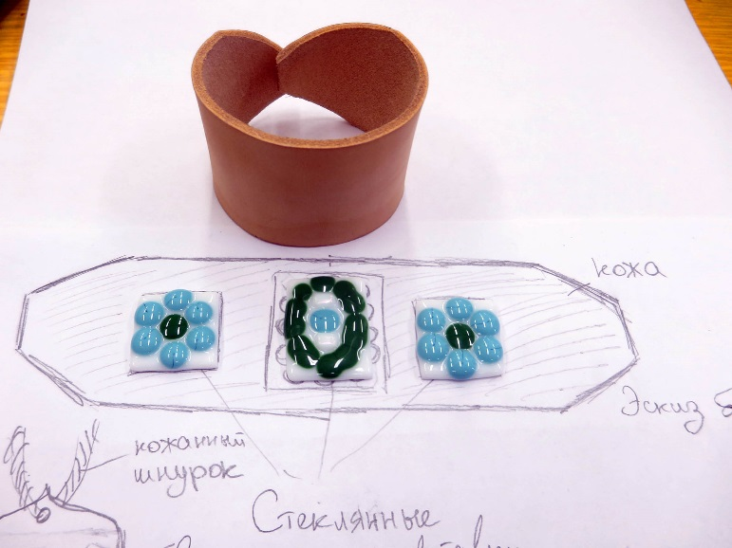
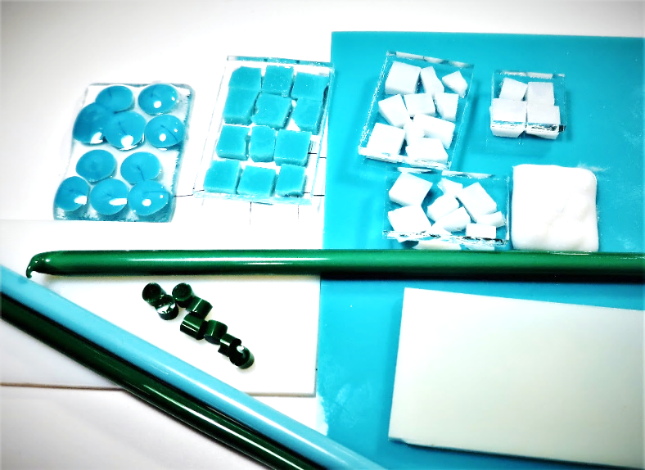
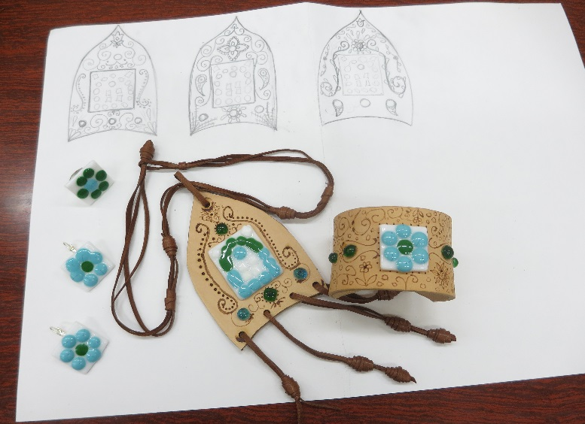
Создание изделия
1. Эскизы, выбор расходных материалов, инструментов
3. Раскрой кожаных деталей, монтаж, пирография
2. Обработка стекла
4. Сборка комплекта: кулон, браслет, серьги, кольцо

Slide 11
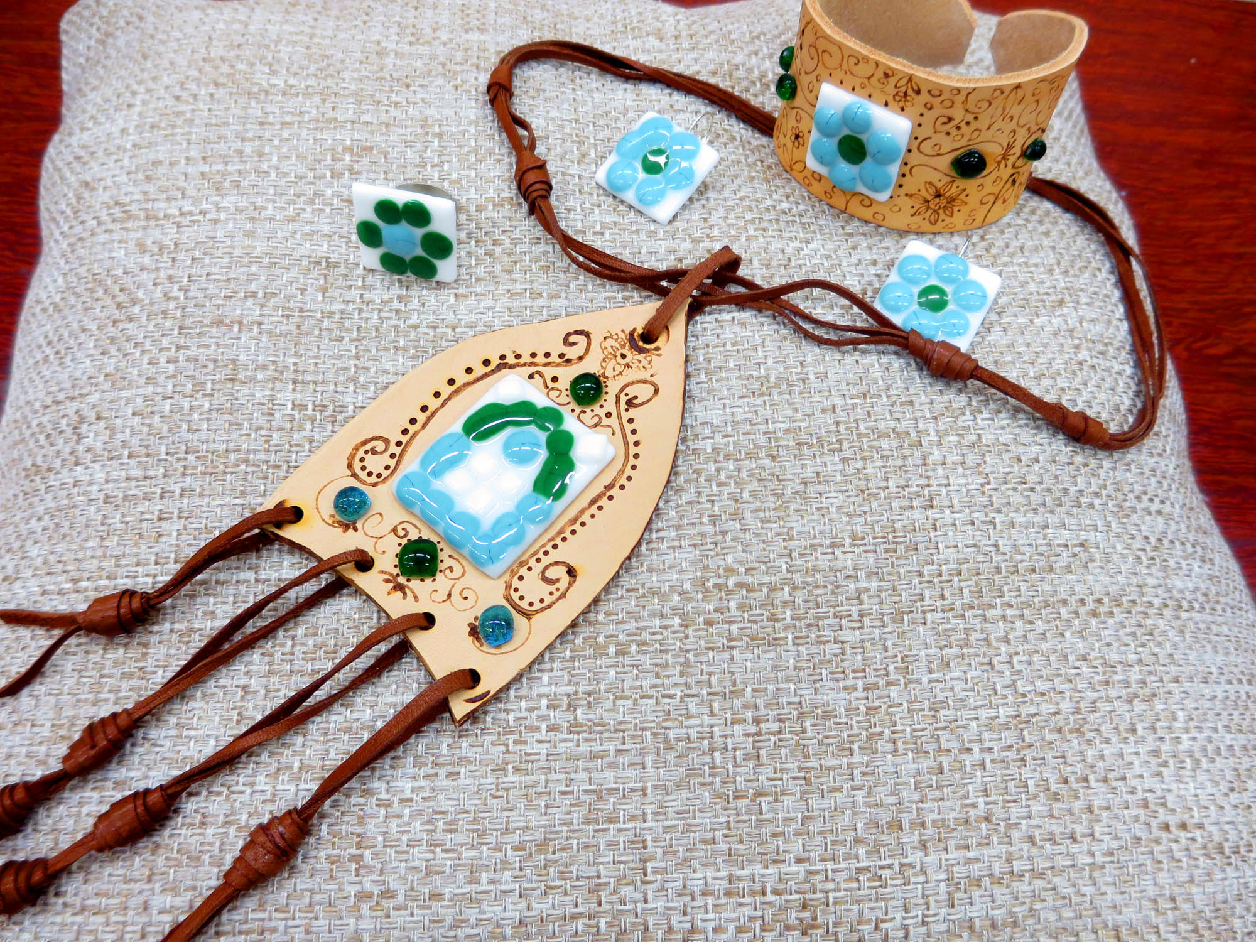
Вывод:
Памятник культуры Тадж-Махал, сочетая в себе элементы персидского, индийского и исламского архитектурных стилей, служит образцом для современных художников. Базируясь на стилистике мавзолея, можно воплотить идеи восточного женского украшения в современных материалах. Отлично подходит для этого натуральная кожа в сочетании со вставками из авторского стекла.
Разработанный мною алгоритм создания комплекта украшений «Тадж-Махал доступен для исполнения учащимися студий декоративно-прикладного направления.
Таким образом, составленный алгоритм работы подтверждает гипотезу эффектного использования декоративного решения «Тадж-Махала» в предметах бижутерии, совмещающих современные материалы и способы их обработки.
Цель проекта «Тадж-Махал» считаю достигнутой.

Slide 12
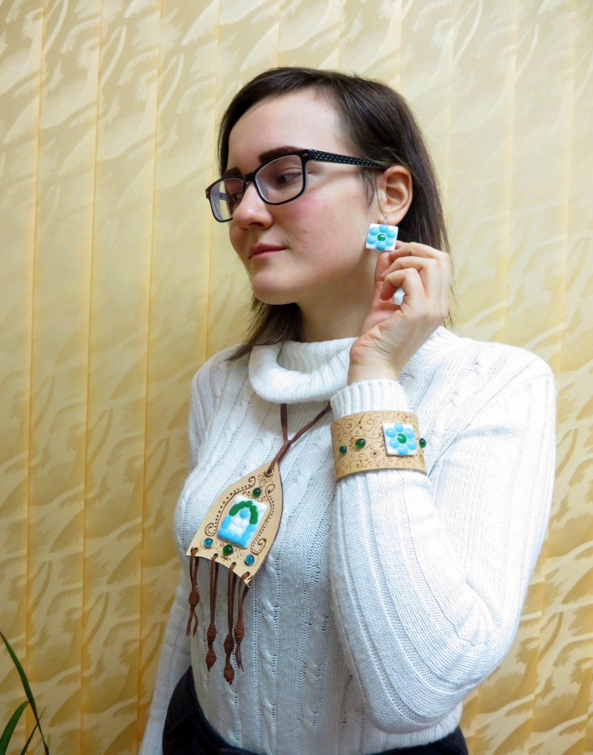
Декоративно-прикладное искусство
моя будущая профессия

Slide 13
Источники:
Ди Спирито М. Витражное искусство и техника росписи по стеклу. – М.: Альбом, 2008.
Маркон Ф. Художественное стекло в интерьере. – М., НИОЛА-Пресс, 2007.
Оформляем стеклянные светильники. Дизайн и техники. – М.: НИОЛА-Пресс, 2007.
Пушкина В.З. Кожа. Практическое руководство. – М.: Культура и традиции, 1999. – 248 с., илл.
«Основы истории искусств» Х. В. Янсон и Э. Янсон ISBN 5-85902-079-1
Ригли Л. Цветное стекло в интерьере. – М.: Арт-родник, 2008.
Ткаченко Т.Б. Изделия из кожи своими руками. – Ростов н/Д: Феникс, 2005. – 265 с. Илл. – («Все обо всем»).
Школьная энциклопедия «Руссика». История Средних веков. – М.: ОЛМА-ПРЕСС Образование,2003. - 831 с., ил. ISBN 5-94849-302-4
Интернет-ресурс: https://ru.wikipedia.org/wiki/Тадж-Махал
Интернет-ресурс с описанием истории создания, особенностях Тадж-Махала http://www.islam.ru/content/kultura/31113.
Интернет-ресурс http://mirxenia.com/%D1%82%D0%B0%D0%B4%D0%B6-%D0%BC%D0%B0%D1%85%D0%B0%D0%BB/
Интернет-ресурс https://dic.academic.ru/dic.nsf/ruwiki/43595
Интернет-ресурс http://islam-today.ru/istoria/cudo-sveta-tadg-mahal/
Интернет-ресурс http://fb.ru/article/248802/istoriya-sozdaniya-tadj-mahala- indiya-agra-interesnyie-faktyi-foto

